Slide 1

BANCO DE DADOS
NBA - National Basketball Association

Slide 2

OBJETIVOS
Consiste em elaborar um DASHBOARD baseado no conjunto de dados fornecidos pelo Resilia, para analisarmos enfim os dados.
Brainstorm, analisando a base de dados para elaboração das perguntas.
Modelagem de tabelas

Slide 3
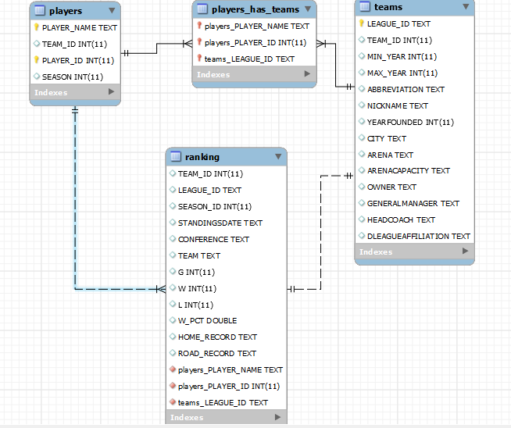
MODELO RELACIONAL

Slide 4
CONSULTAS E RETORNOS
Para a construção dos nossos resultados, foi realizado em nosso brainstorm algumas filtragens de consulta.
Quais são os times com mais vitórias fora de casa? (TOP 5)
Quais são os times com mais vitórias?
Quais são os times mais antigos da liga?
Quais são os times com derrota na data de classificação?

Slide 5
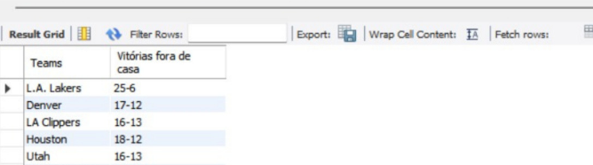
TIMES COM MAIS VITÓRIAS FORA DE CASA
CÓDIGO APLICADO: SELECT team as Teams, road_record as ‘Vitórias fora de casa’ FROM ranking
WHERE road_record > 20-10 limit 5;

Slide 6
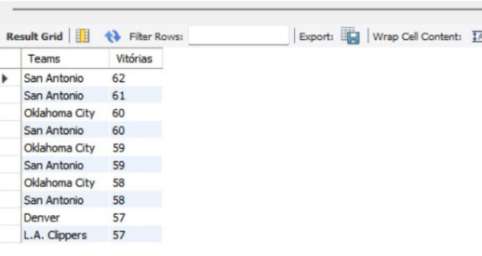
TIMES COM MAIS VITÓRIAS
CÓDIGO APLICADO: SELECT DISTINCT team as Teams, w as Vitórias FROM ranking ORDER BY w DESC LIMIT 10;

Slide 7
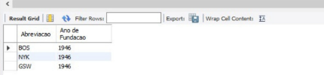
TIMES MAIS ANTIGOS
CÓDIGO APLICADO: SELECT abbreviation as ‘Abreviacao’, yearfounded as ‘Ano de Fundacao’ FROM teams WHERE yearfounded = (SELECT(MIN(yearfounded) FROM teams);

Slide 8
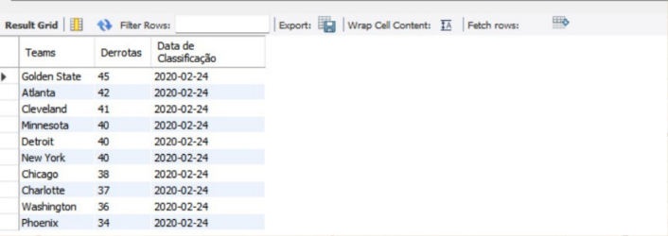
TIMES COM DERROTAS NA DATA DE CLASSIFICAÇÃO
CÓDIGO APLICADO: SELECT team as ‘Teams’, l as ‘Derrotas’, standingsdate as ‘Data de Classificação’ FROM ranking WHERE standingsdate like ‘2020-02-24’ ORDER BY l DESC limit 10; ‘

Slide 9
GRÁFICOS

Slide 10
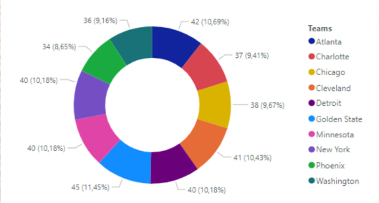
TIMES COM MAIS DERROTAS NA CLASSIFICAÇÃO (TOP 10)

Slide 11
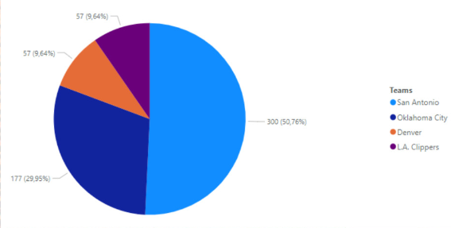
TIMES COM MAIS VITÓRIAS (TOP 4)

Slide 12
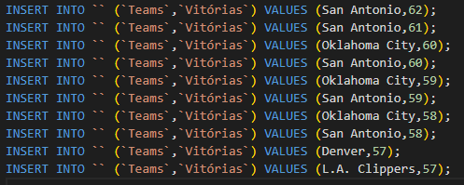
CONSTRUÇÃO DA TABELA (INSERT)

Slide 13
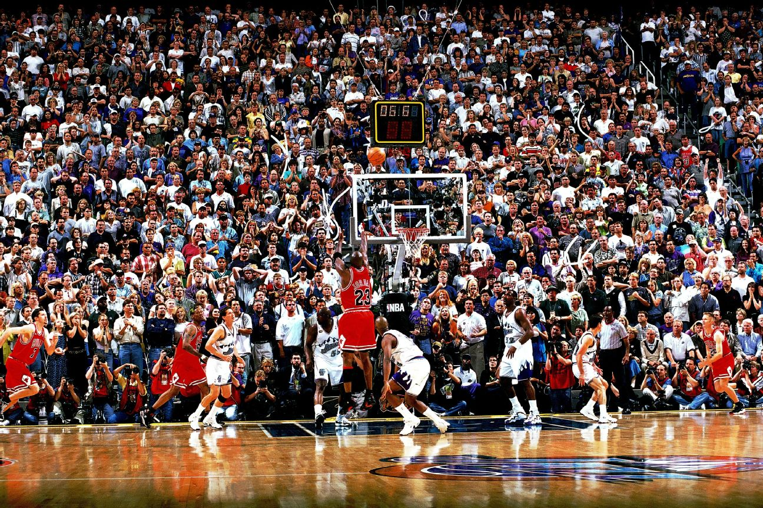




FERRAMENTAS UTILIZADAS
Manipulação e modelagem do SGBD
Repositório para hospedagem
Criação dos gráficos
Criação dos slides

Slide 14




NOSSA EQUIPE
VICTOR SANTOS
ERICKSON CARVALHO
DAVI SOUSA
BRENA MARTINS
Co-facilitador
Gestão do Conhecimento
Gestão de Engajamento
Colaboradora I

